Slide 1
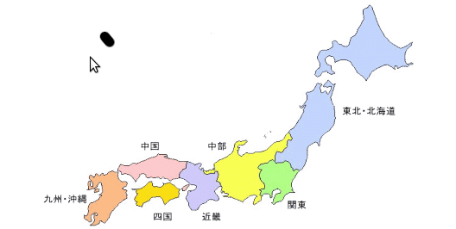
日本全国料理のクラスタリング

Slide 2
基礎な味覚
五つの基礎な味覚がある：
  甘味
  苦味
  酸味
  塩味
  旨味

Slide 3
味覚の次元
みそ
  甘味:0.5
  苦味:0.0
  酸味:0.7
  塩味:0.6
  旨味:0.4

